Slide 1

FARANDA TUTOR

Slide 2

Presentasi Produk
Mata Kuliah
Kewirausahaan
Dosen Pengampu :
1. Dr. Sowiyah, M.Pd.
2. Muhisom, M.Pd
Oleh :
Nama : Faradilla Bastari Nama : Zahrani Abdillah
Nama : Linda Oktavia
NPM : 2113053037
Kelas : 3B
NPM : 2113053032
Kelas : 3B
NPM : 2153053033
Kelas : 3B

Slide 3
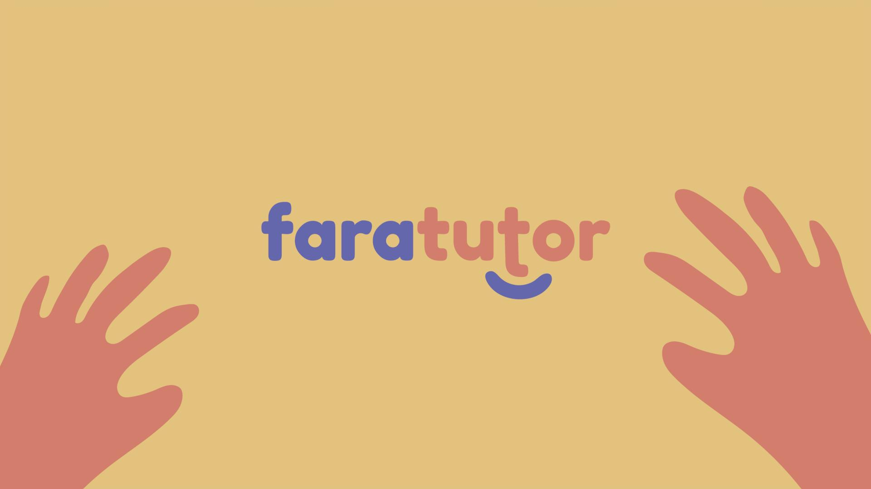

Slide 4
Presentasi Produk
Mata Kuliah
Kewirausahaan
Dosen Pengampu :
1. Dr. Sowiyah, M.Pd.
2. Muhisom, M.Pd
Oleh :
Nama : Faradilla Bastari
NPM : 2113053032
Kelas : 3B

Slide 5
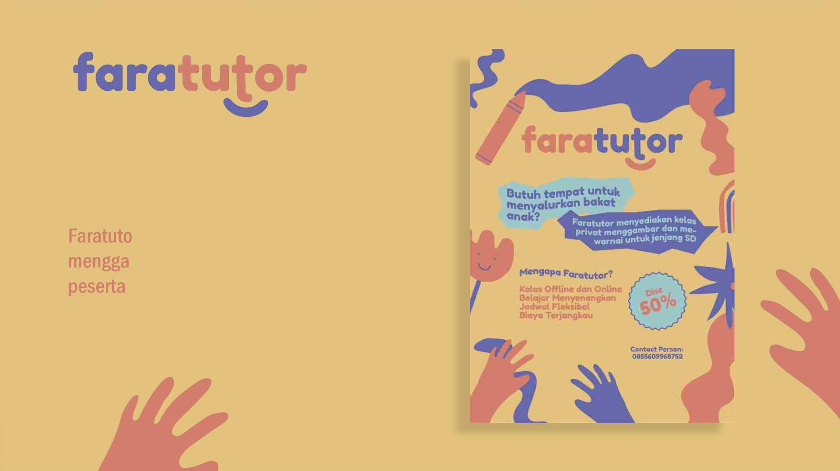
r merupakan sebuah kelas privat
mbar dan mewarnai untuk
didik di Sekolah Dasar.

Slide 6
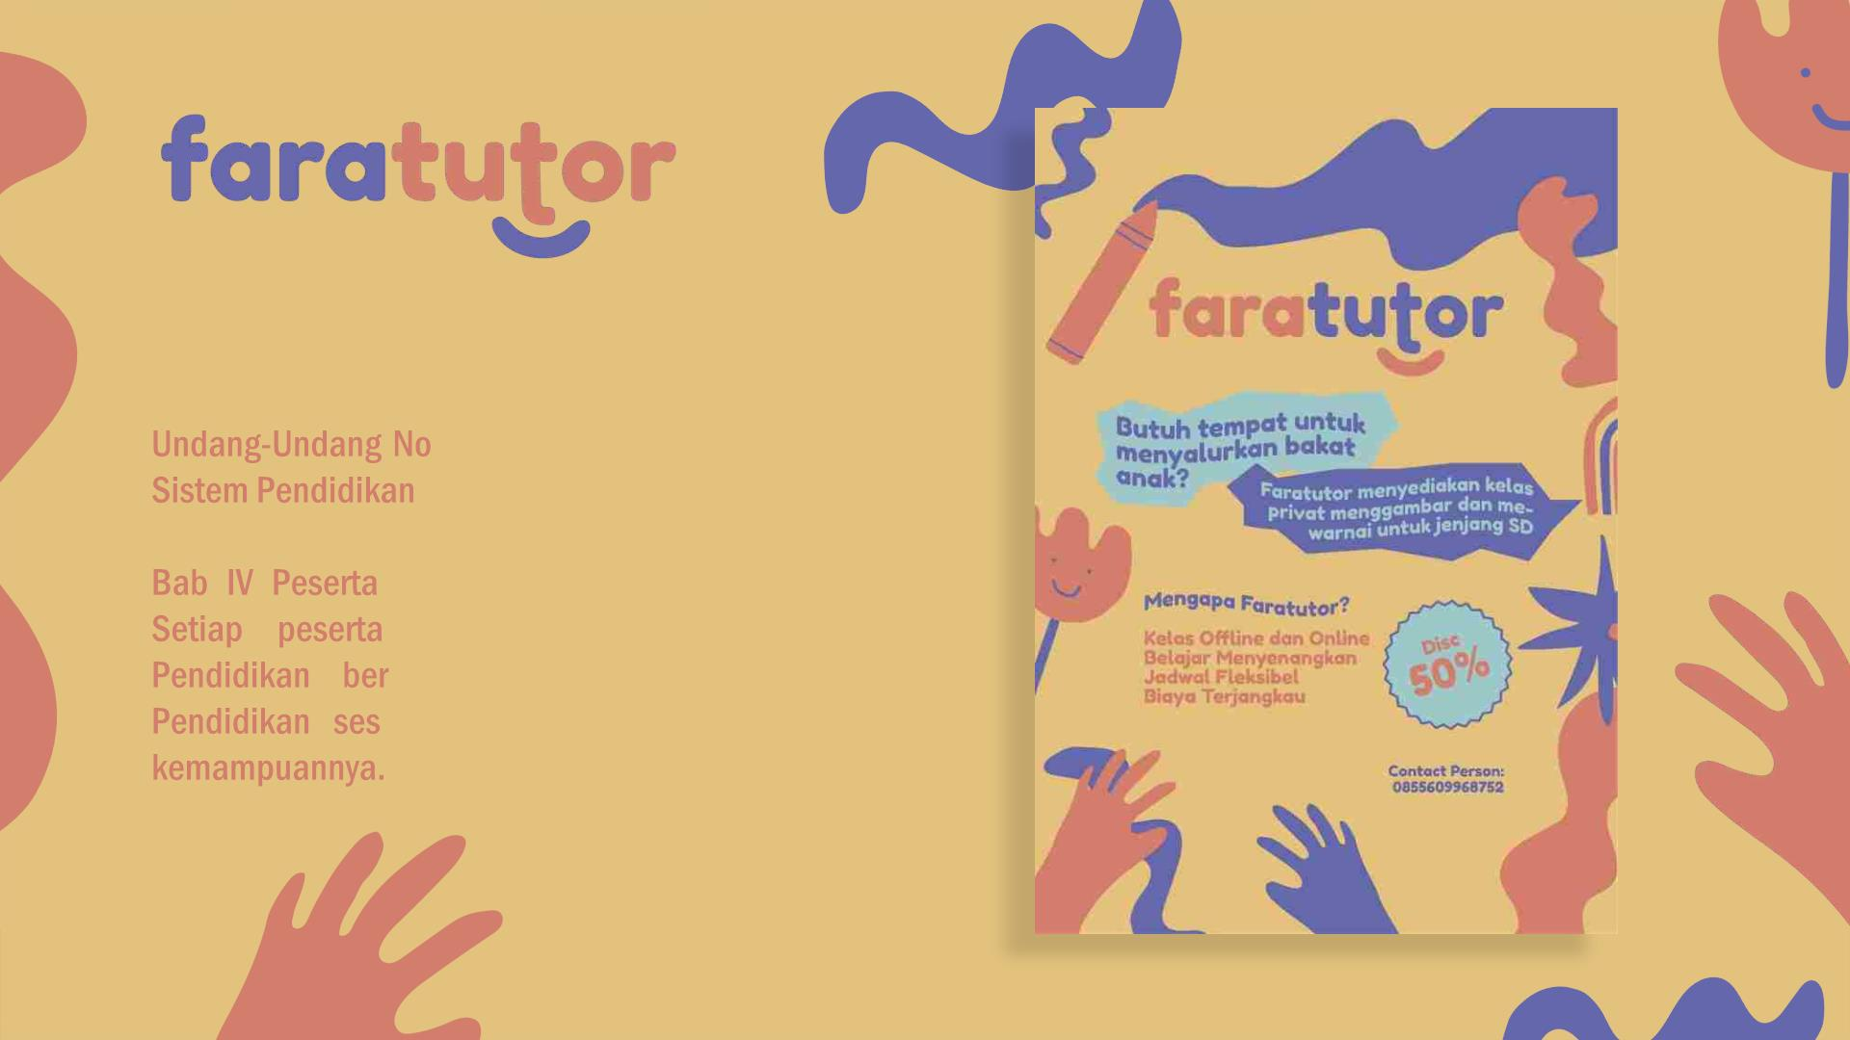
mor 20 Tahun 2003 Tentang
Nasional.
Didik Pasal 12 ayat (1) yaitu
didik pada setiap satuan
hak mendapatkan pelayanan
uai dengan bakat, minat dan

Slide 7
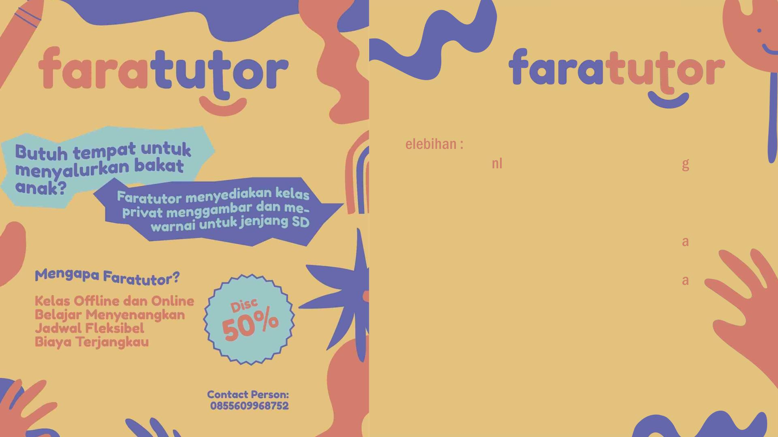
K
1. Kelas bisa O ine maupun Offline tergantun
kebutuhan peserta didik
2. Belajar tidak terkesan membosankan karena
metode pembelajaran belajar sambil bermain
3. Jadwal fleksibel atau menyesuaikan pesert
didik
4. Biaya terjangkau yang dimana hany
Rp50.000/jam

Slide 8
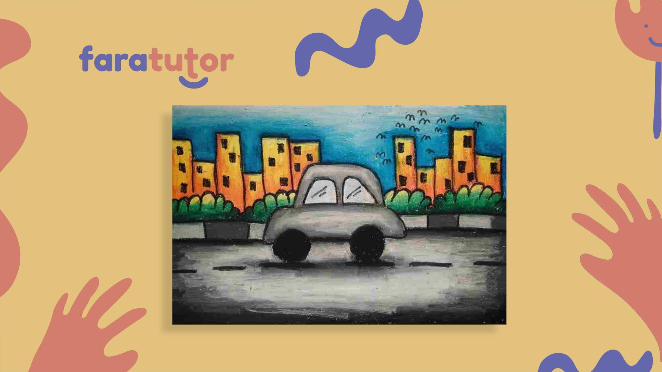

Slide 9
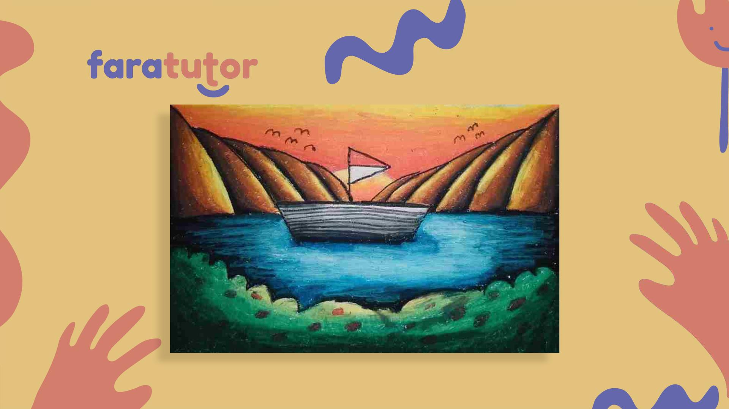

Slide 10

Tertarik privat menggambar dan
mewarnai di
?

Slide 11
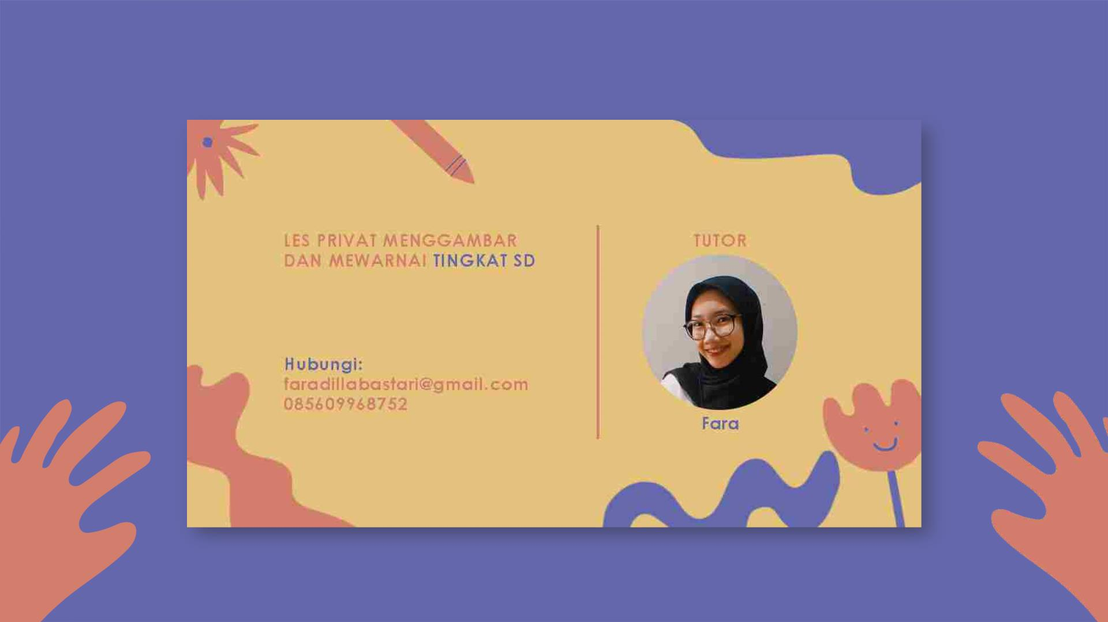

Slide 12
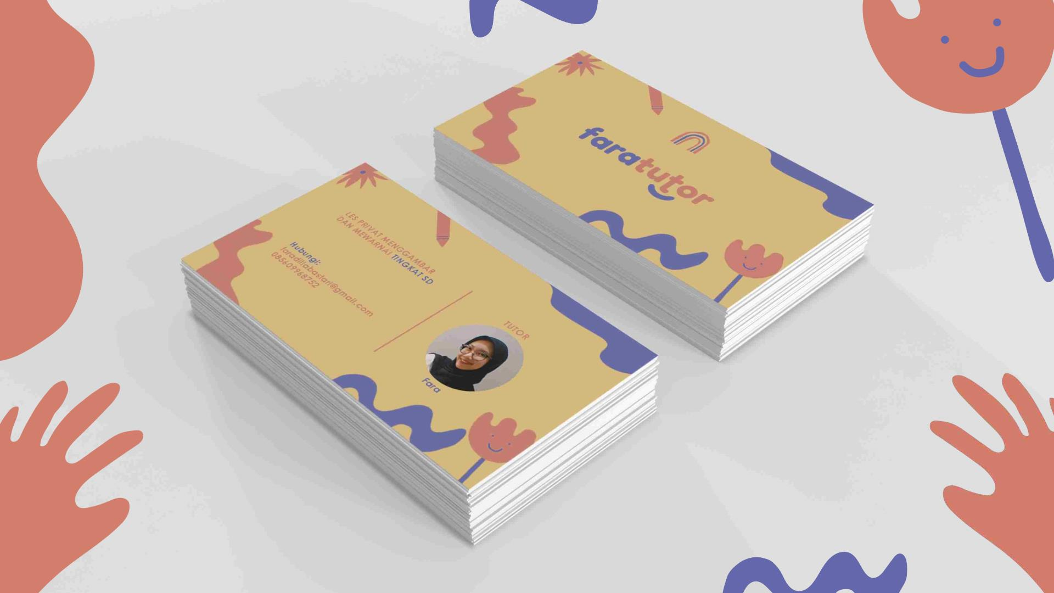
Terima kasih

Slide 13

Zahra Calistung

Slide 14

Lia
teman-teman!
Saya dari Zahra
Calistung !

Slide 15
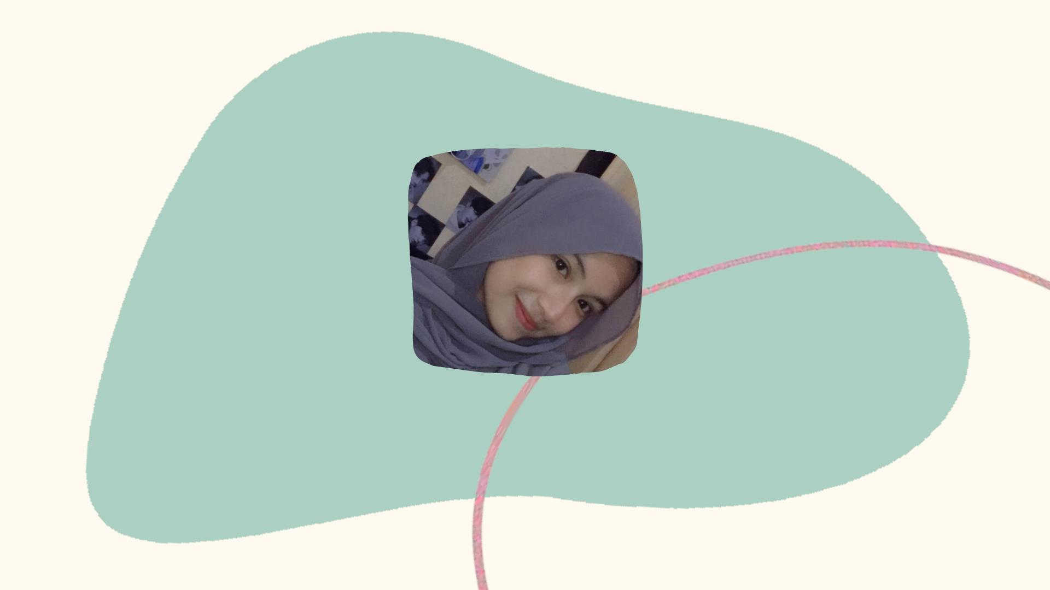
Lia
Kak Zahra
Tutor Calistung

Slide 16

Lia
Zahra Calistung
Zahra Calistung merupakan sebuah kelas
private baca tulia hitung

Slide 17

Undang -
Undang No 20
Tahun 2003
Tentang Sistem
Pendidikan
Bab IV Peserta Didik Pasal 12 ayat (1)
yaitu setiap peserta didik pada setiap
satuan pendidikan berhak mendapatkan
pelayanan pendidikan sesuai dengan
bakat, minat dan kemampuannya.

Slide 18

Sasaran
Belajar lebih semangat
tidak membosankan
Kelas bisa online/offline,
jadwal fleksibel
Harga terjangkau, diskon
50% untuk pendaftar
pertama
Tristan

Slide 19

Tertarik Les Private di
Zahra Calistung ?
Contact Person : 081534059372

Slide 20
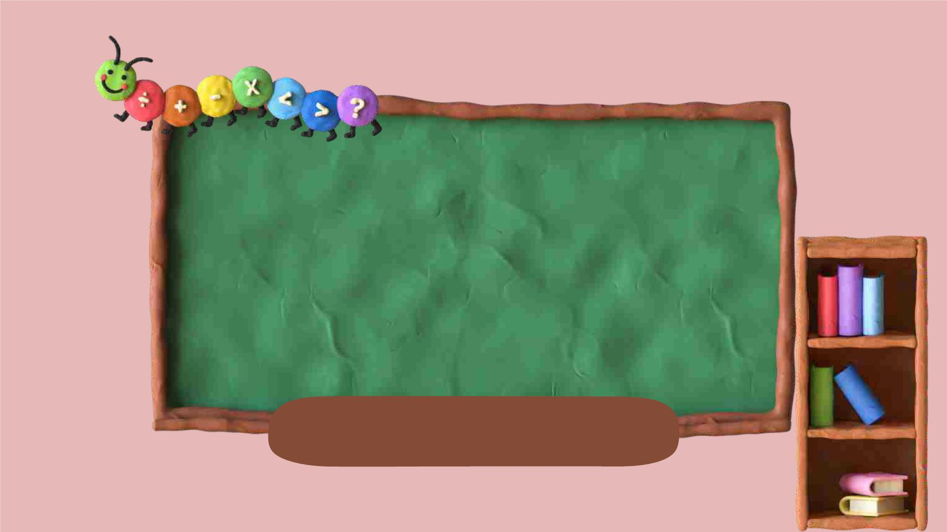
Linda
Lettering

Slide 21
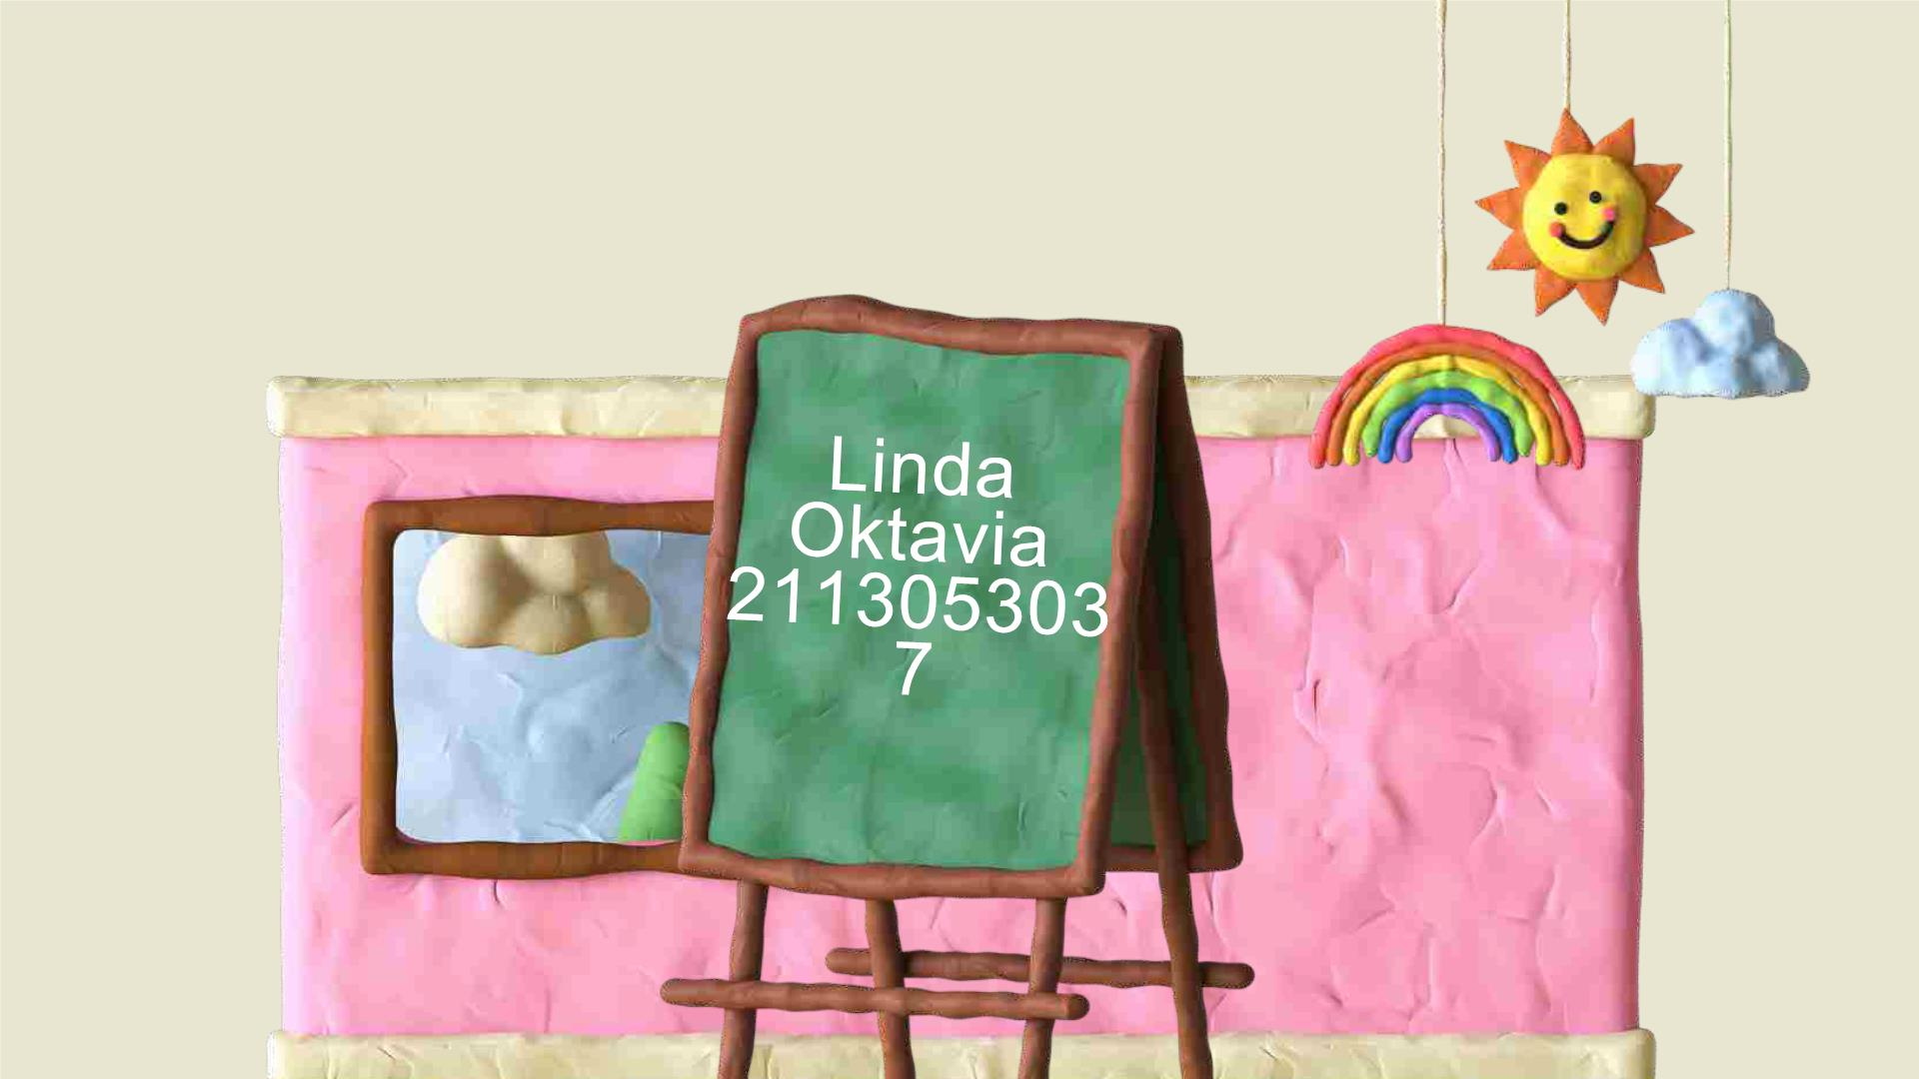
Hello
!!

Slide 22
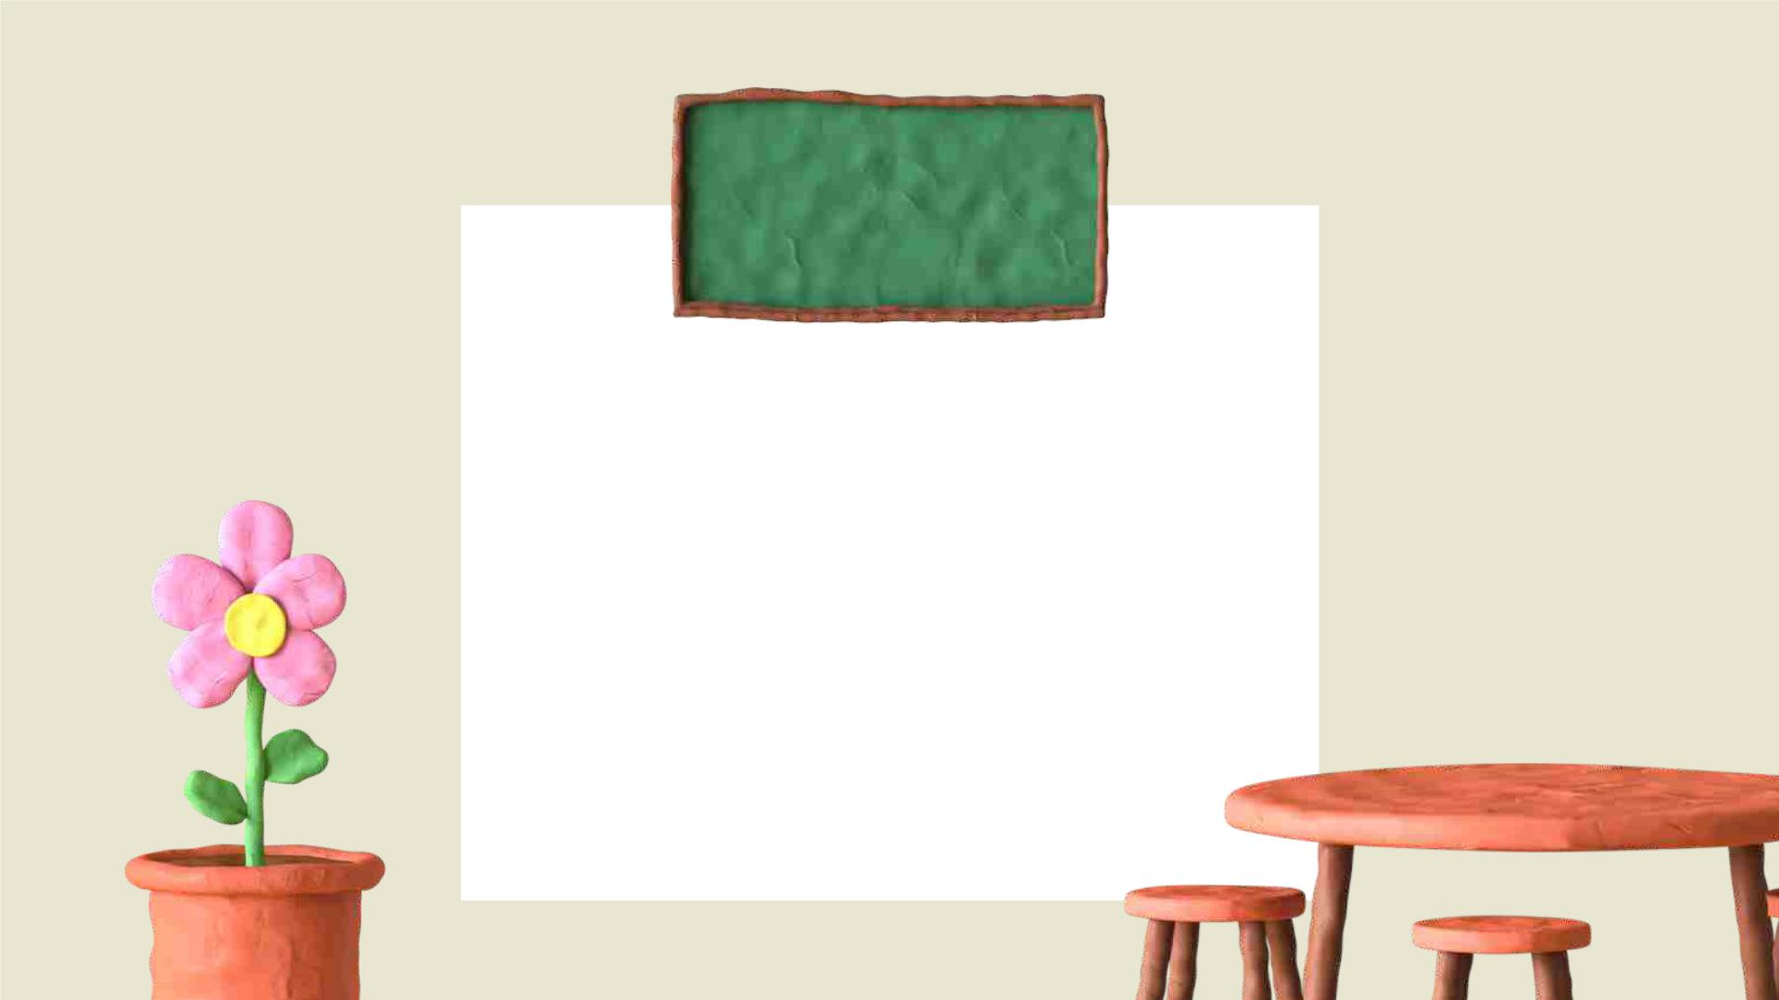
Introductio
n
Linda lettering merupakan sebuah
kelas privat lettering.
Lettering adalah sebuah seni
menggambar huruf atau sebuah
karya desain tulis yang sepenuhnya
digambar manual menggunakan
tangan.

Slide 23
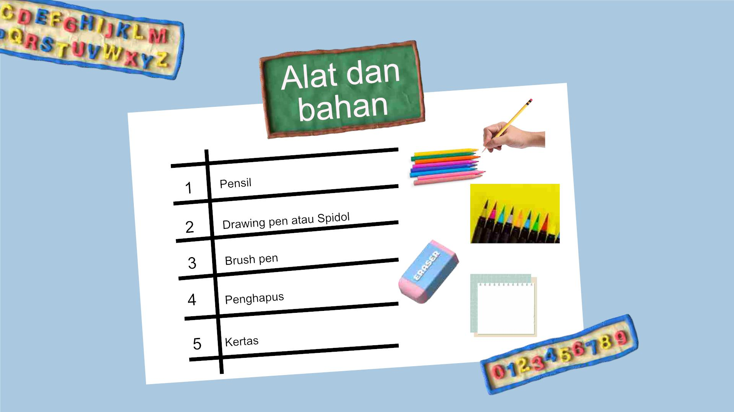

Slide 24
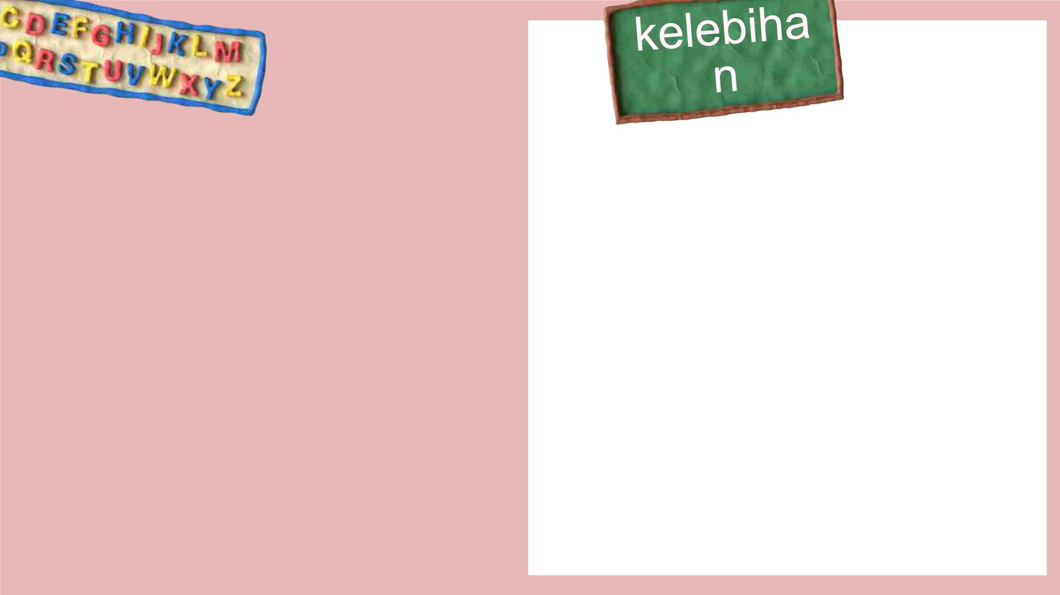
1. Kelas bisa Online maupun Offline
tergantung kebutuhan peserta
didik
2. Belajar tidak akan cepat
membosankan karena metode
pembelajarannya ialah belajar
sambal bermain
3. Jadwal menyesuaikan peserta
didik
4. Biaya
terjangkau
yaitu
50.000/pertemuan

Slide 25
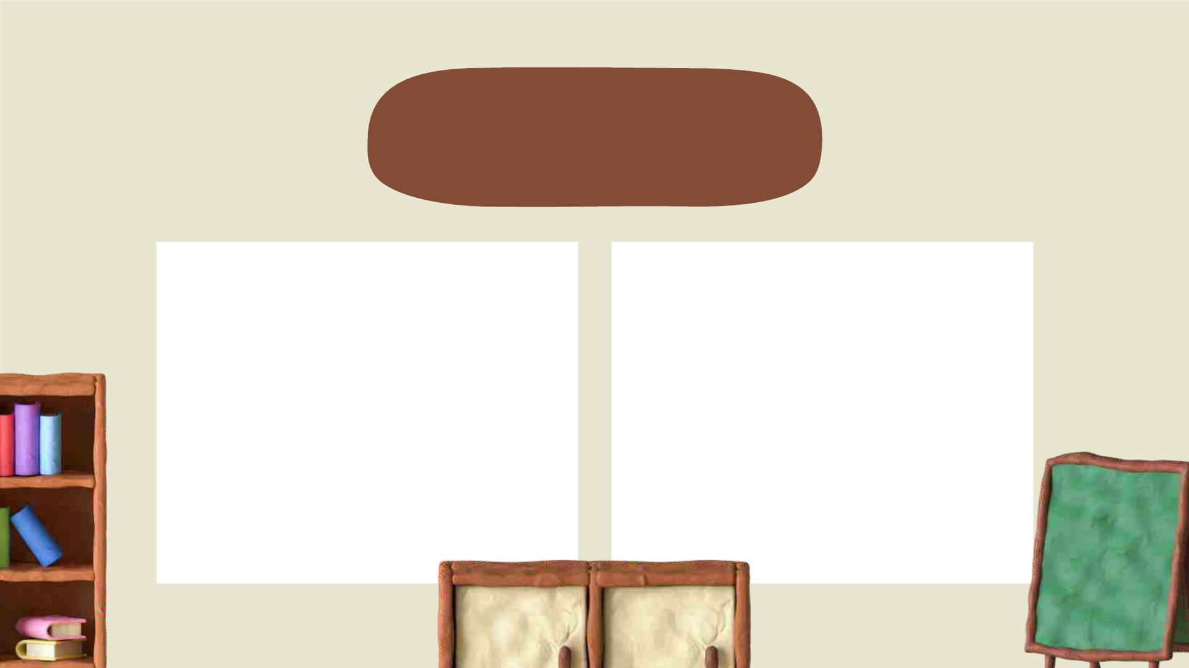
Kelas
ONLINE
OFFLINE
Via zoom
1x pertemuan
(50k/pertemuan)
Rumah tutor
2x pertemuan
50k/pertemuan

Slide 26

Kenapa harus belajar
disini?
MATERI
PRAKTIK
EVALUASI DAN REPETATION
Basic-sulit
Setelah mendapat
materi, akan dilakukan
praktik membuat lettering
tersebut
Mengulangi satu
elemen berkali-kali
dalam suatu desain
1. Pembuatan garis
2. Pembuatan sketsa
3. Pembuatan huruf
tanpa sketsa

Slide 27
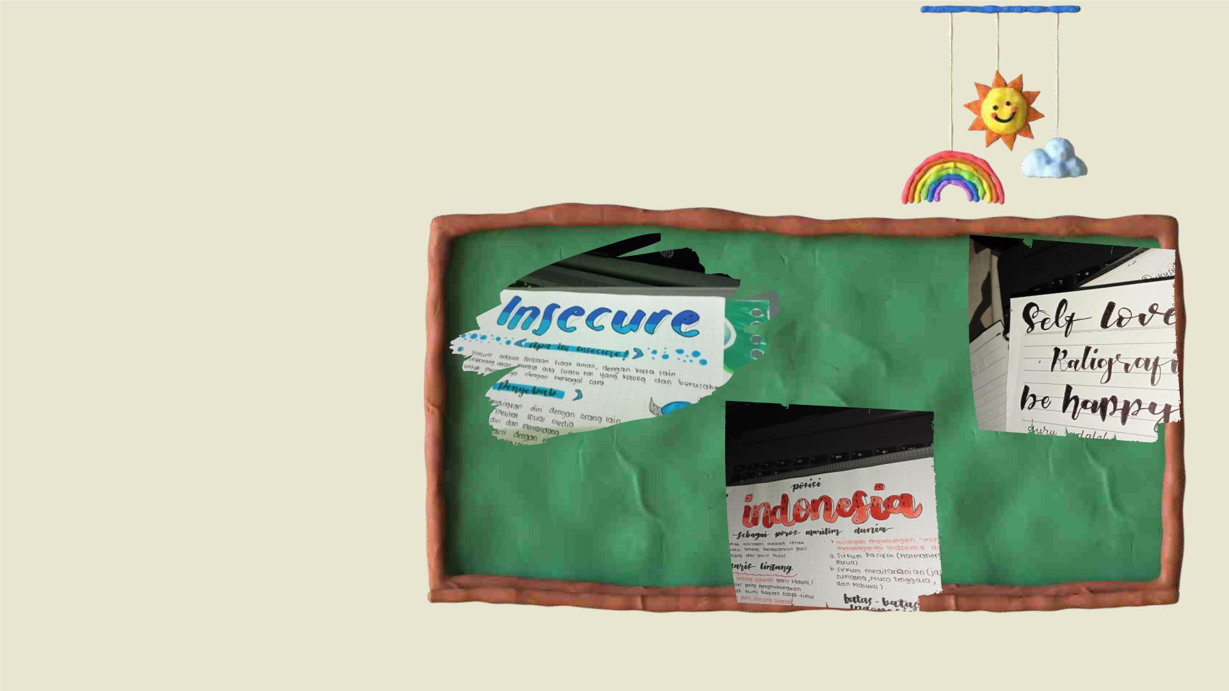
Belajar
lettering
seperti apa?

Slide 28
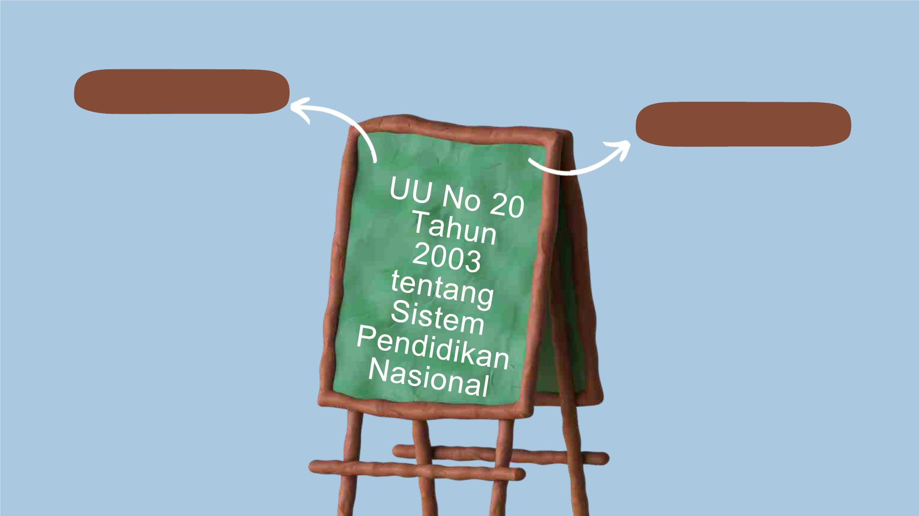
BAB IV Peserta
Didik Pasal 12 ayat
(1)
Setiap peserta
didik pada setiap
satuan Pendidikan
berhak
mendapatkan
pelayanan
Pendidikan sesuai
dengan bakat,
minat dan
kemampuannya

Slide 29
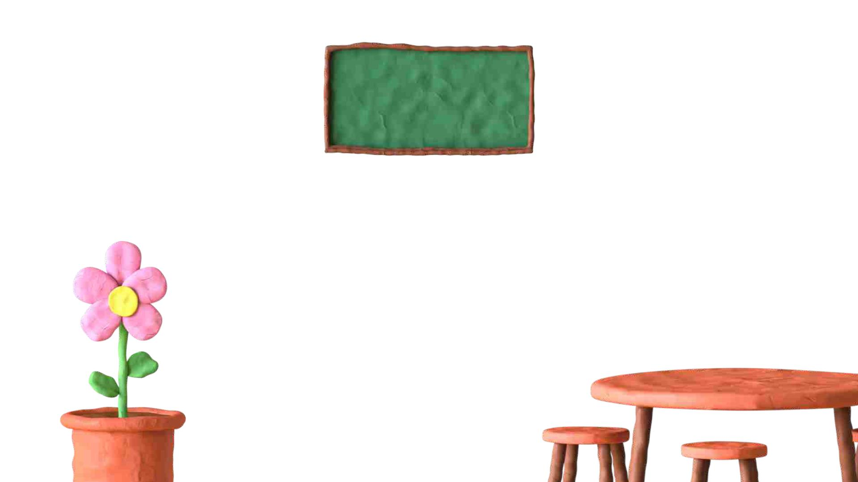
Tertarik kelas lettering ?

Slide 30
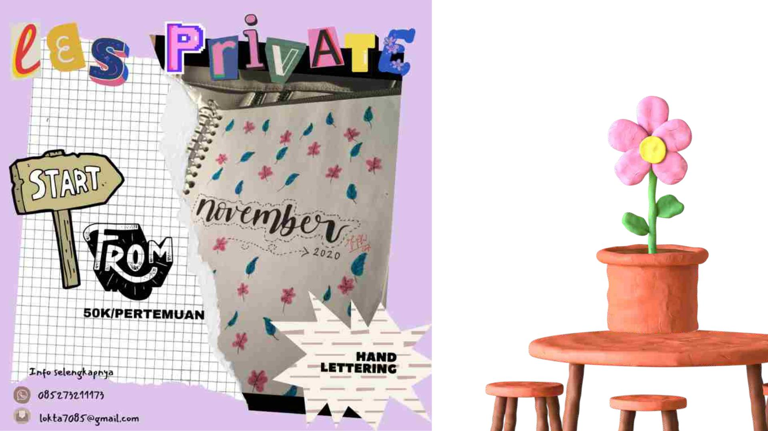

Slide 31
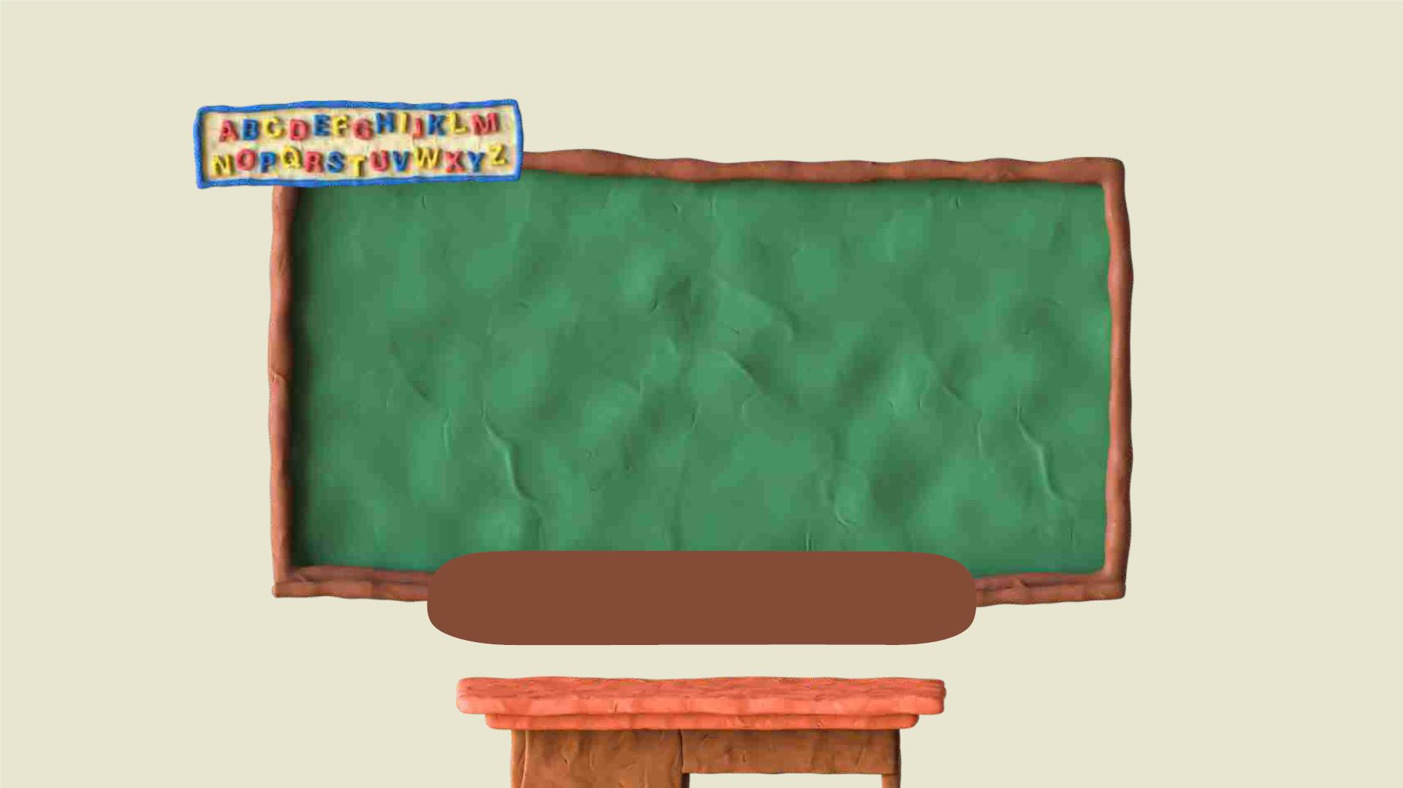
Thank
You!
Any Question?

